Slide 1
Математика
10 декабря
Действия с многозначными числами на числовой прямой.

Slide 2


Slide 3
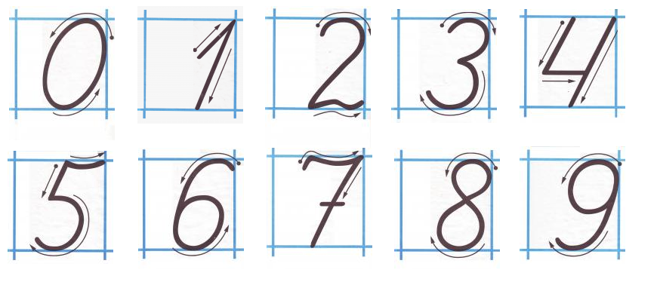
Запишите
10 декабря.
Классная работа.

Slide 4
Работаем устно
Давайте вспомним, куда мы «шагаем» по числовой прямой, если прибавляем?
вправо
Куда мы «шагаем» по числовой прямой, если вычитаем?
влево

Slide 5
Работаем устно
В какой системе счисления работаем?
В четверичной
Какие цифры можно использовать в данной системе?
0 1 2 3

Slide 6
Работаем устно
13 (4)
Выполним задание.
Назовём ответ.
Один три в четверичной системе

Slide 7
Работаем устно
13 (4)
20 (4)
Выполним задание.
Назовём ответ.
Два ноль в четверичной системе

Slide 8
Работаем устно
13 (4)
12 (4)
20 (4)
Выполним задание.
Назовём ответ.
Один два в четверичной системе

Slide 9
Работаем устно
13 (4)
12 (4)
20 (4)
21 (4)
Выполним задание.
Назовём ответ.
Два один в четверичной системе

Slide 10


Slide 11
Работаем устно
29
29
Выполним задание.
2 десятка 9 единиц
Назовём ответ.

Slide 12
Работаем устно
29
30
29
30
Выполним задание.
2 десятка и 10 единиц –
значит 3 десятка 0 единиц
Назовём ответ.

Slide 13
Работаем устно
29
30
31
29
30
31
32
Выполним задание.
3 десятка 1 единица
Назовём ответ.

Slide 15
Работаем с учебником
с.87 № 300
Отступите 2 клетки вниз. Запишите номер задания. № 300
В какой системе счисления ведётся работа?
В десятичной
Какие цифры для записи числа можем использовать?
0 1 2 3 4 5 6 7 8 9

Slide 16
Работаем с учебником
с.87 № 300
78
79
80
81
Отступите 3 клетки, постройте числовую прямую. Пропускайте 4 клетки между числами.
Запишите данные числа 7 десятков 6 единиц и
7 десятков 7 единиц.
Какие числа пропущены? Допишите.
Такие числа называются двузначными.

Slide 17
Работаем с учебником
с.87 № 300
78
79
80
81
378
379
380
381
Отступите 3 клетки, постройте новую числовую прямую.
Запишите данные числа 3 сотни 7 десятков 6 единиц и 3 сотни 7 десятков 7 единиц.
Какие числа пропущены? Допишите.
Такие числа называются трёхзначными.

Slide 18
Работаем с учебником
с.87 № 300
78
79
80
81
378
379
380
381
4378
4379
4380
4381
Отступите 3 клетки, постройте новую числовую прямую.
Запишите данные числа
4 тысячи 3 сотни 7 десятков 6 единиц и
4 тысячи 3 сотни 7 десятков 7 единиц.
Какие числа пропущены? Допишите.
Такие числа называются четырёхзначными.

Slide 19
Отдохнём
Ребята, встаньте и приготовьтесь выполнять движения вместе со снеговиком.

Slide 20
Физминутка

Slide 21
Работа с учебником
с.88 № 304
Вспомним!
Периметр многоугольника – это длина его границы.
Периметр в математике обозначают буквой Р
Отступите 3 клетки, запишите номер задания.

Slide 22
Работа с учебником
с.88 № 304
Какой меркой измеряли длину сторон?
дециметром
Запишите выражение, с помощью которого найдём периметр нашего многоугольника. Вычислите удобным способом.
Р =

Slide 23
Проверь себя
с.88 № 304
Р = 6 дм + 5 дм + 3 дм + 7 дм + 4 дм
= 25 дм

Slide 25
Самостоятельная работа.
с.88 № 301
Запишите в тетради номер задания. Допишите пропущенные числа.

Slide 26



